Slide 1


UỶ BAN NHÂN DÂN QUẬN LONG BIÊN
TRƯỜNG MẦM NON TUỔI HOA
LĨNH VỰC: PHÁT TRIỂN NHẬN THỨC
Hoạt động: Khám phá khoa học
Đề tài: Tìm hiểu về đồ dùng để ăn
Lứa tuổi: 3 - 4 tuổi
Người dạy: Nguyễn Thị Thúy Ngân

Slide 2

1. Kiến thức:
- Trẻ biết tên gọi, công dụng, chất liệu, màu sắc 1 số đồ dùng ăn, uống trong gia đình trong gia đình.
- Biết so sánh, phân loại 1 số đồ dung theo công dụng và chất liệu, màu sắc, công dụng.
2. Kỹ năng:
- Phát triển khả năng quan sát, nhận xét đối tượng của trẻ
- Trẻ có khả năng trả lời câu hỏi rõ ràng, mạch lạc
3. Thái độ:
- Hứng thú tham gia giờ học.
- Qua giờ học trẻ biết giữ gìn đồ dùng cẩn thận, không làm vỡ đồ dùng.

Slide 3


1. Ổn định tổ chức
Cô và trẻ hát:
“Đồ dùng bé yêu”

Slide 4
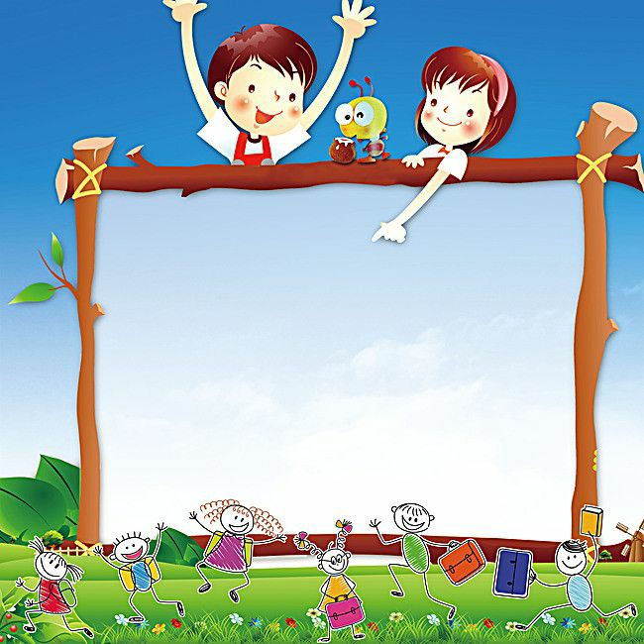
Thảo luận nhóm

Slide 5

Tìm hiểu đồ dùng để uống

Slide 6
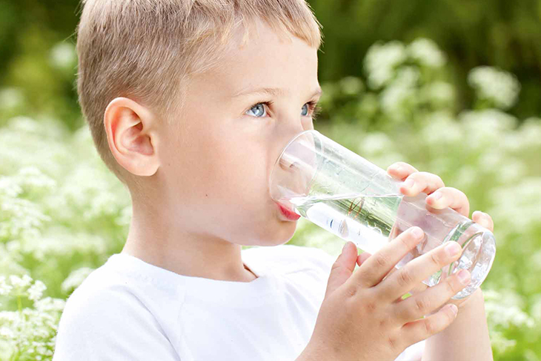

Slide 7
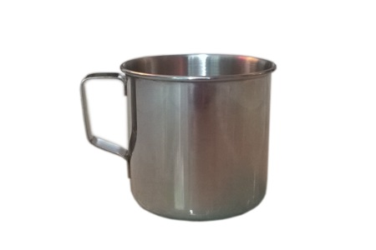

Slide 8
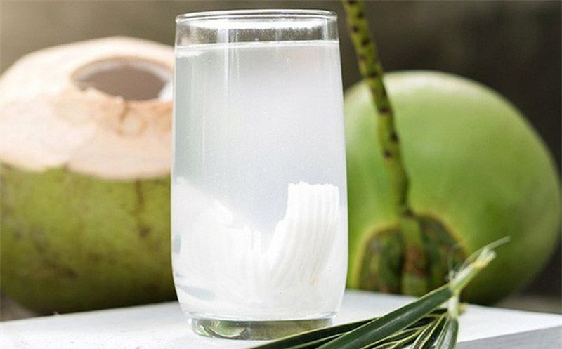

Slide 9
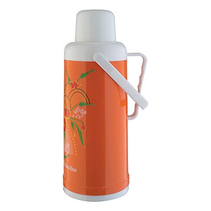

Slide 10
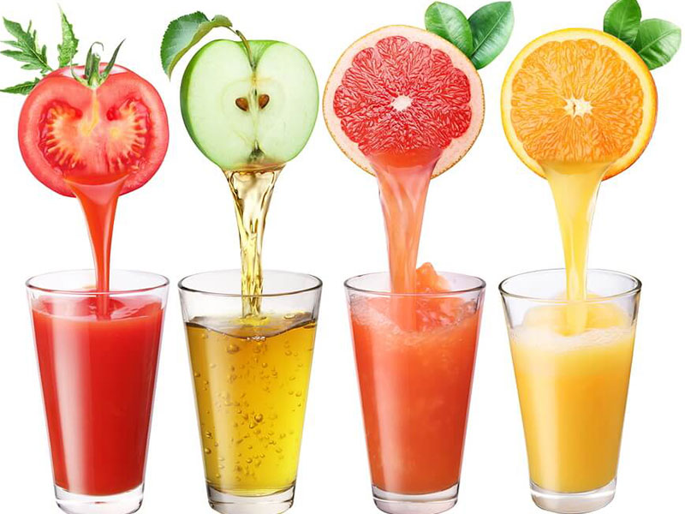

Slide 11


Slide 12
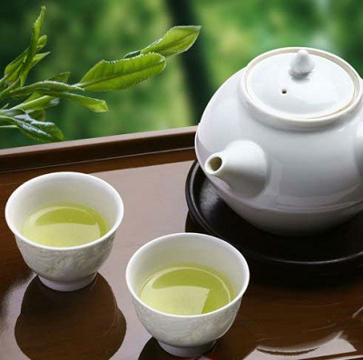

Slide 13
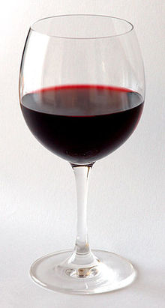

Slide 14
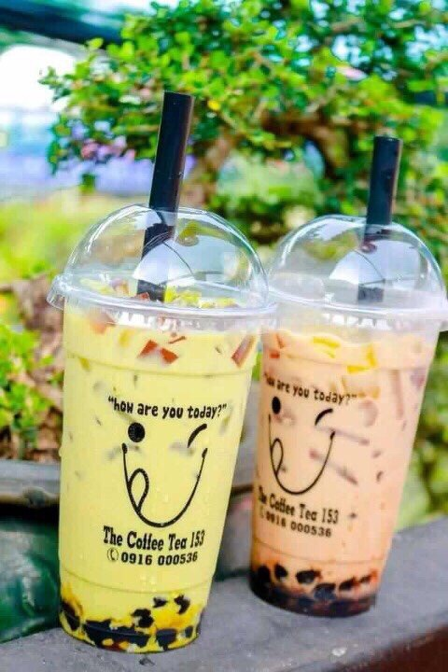

Slide 15
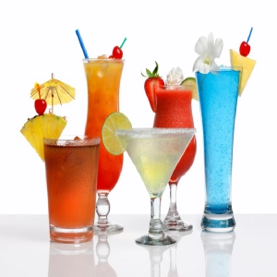

Slide 16


So sánh:
Cái ly – Cái cốc

Slide 17

Mở rộng:
Đồ dùng trong gia đình

Slide 18
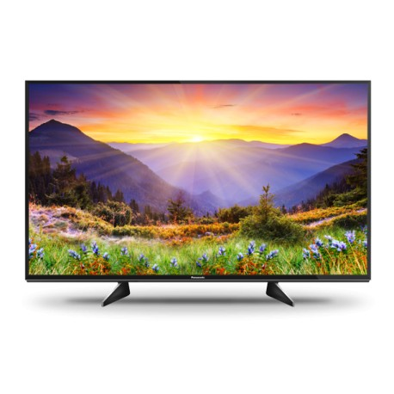

Slide 19
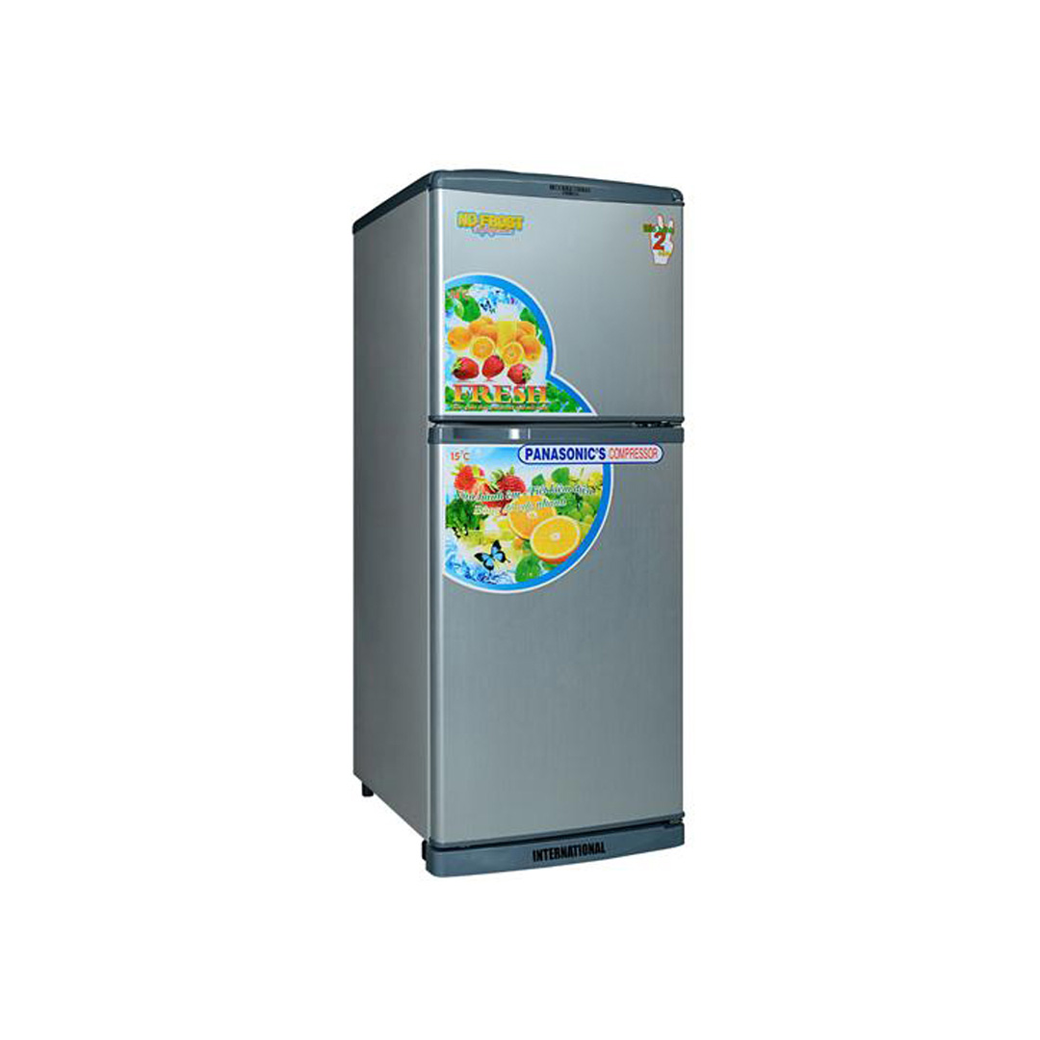

Slide 20
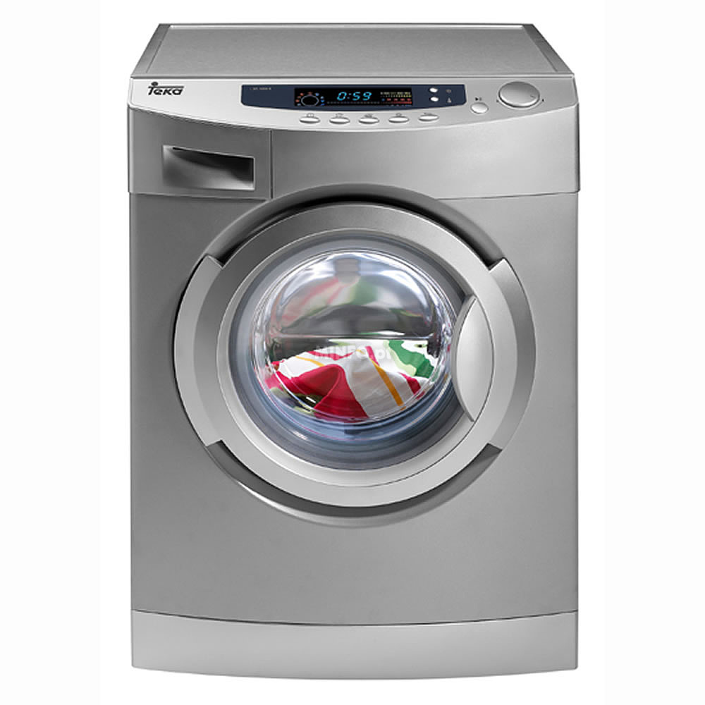

Slide 21
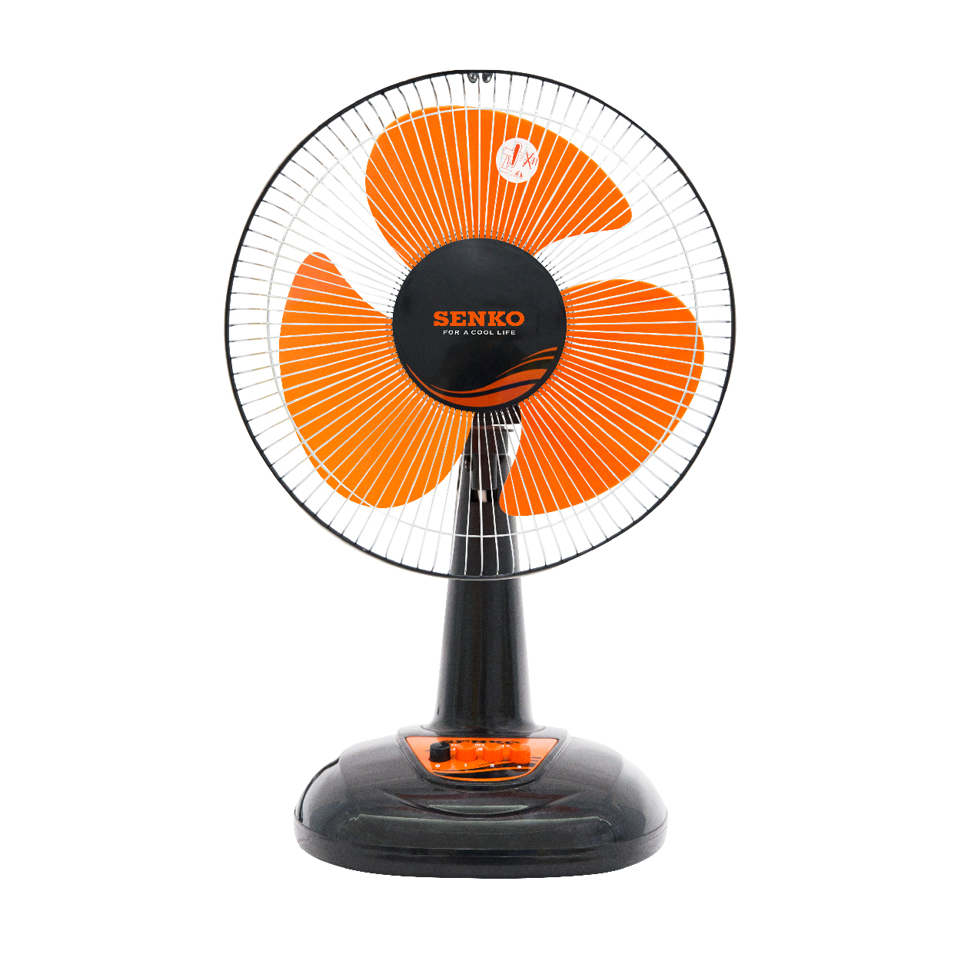

Slide 22
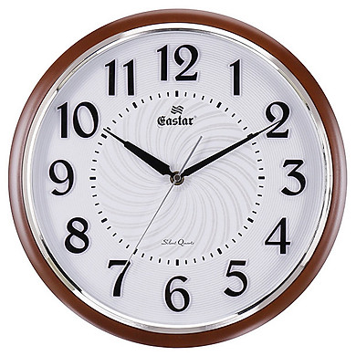

Slide 23
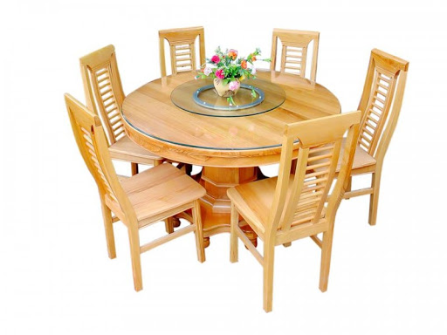

Slide 24
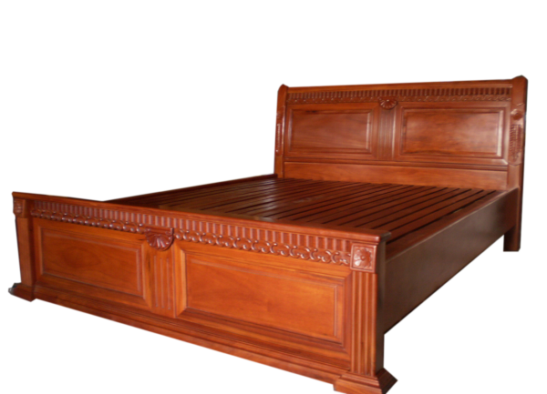

Slide 25
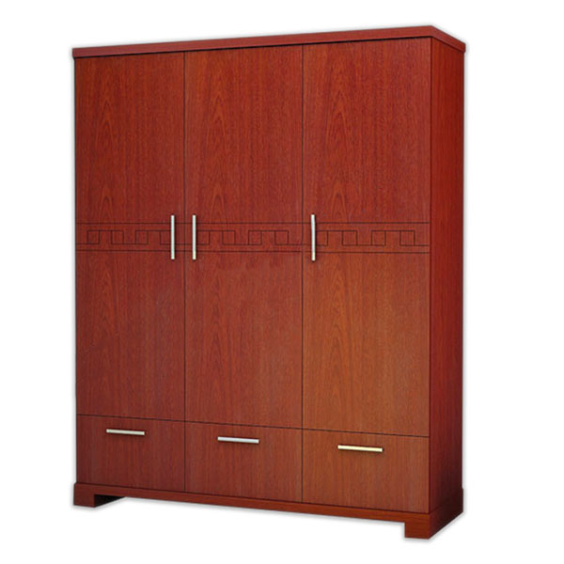

Slide 26





Giáo dục trẻ

Slide 27
Đọc bài vè:
Tên các đồ dùng ăn uống

Slide 28

Trò chơi 1
Mắt ai tinh

Slide 29
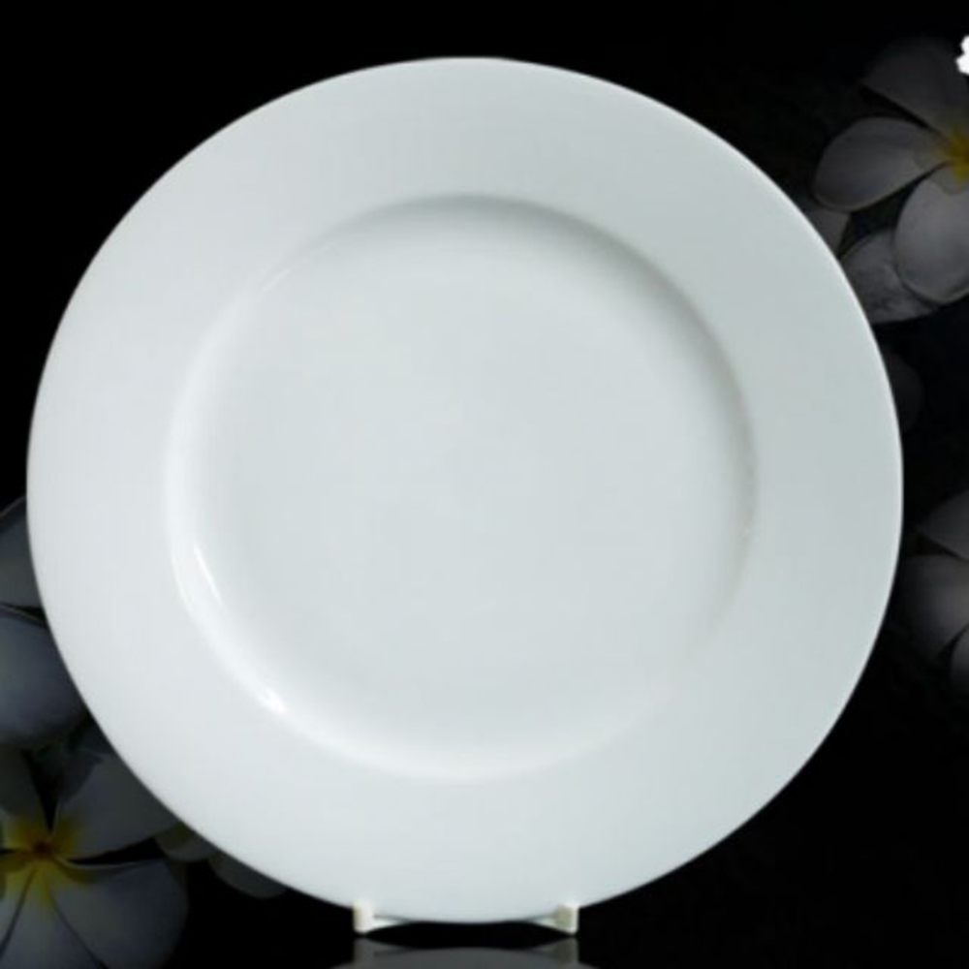

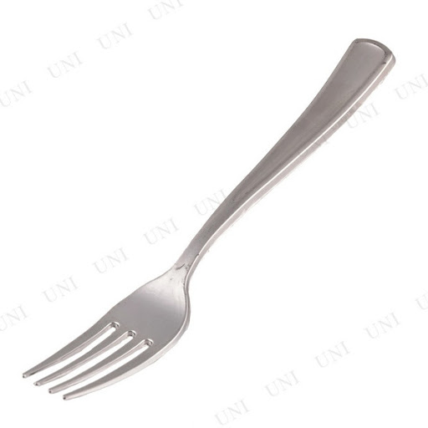
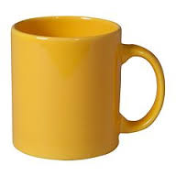
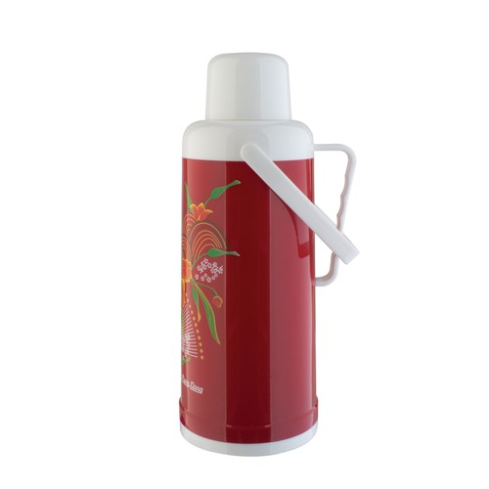
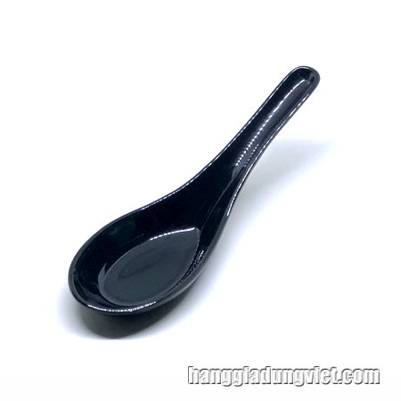
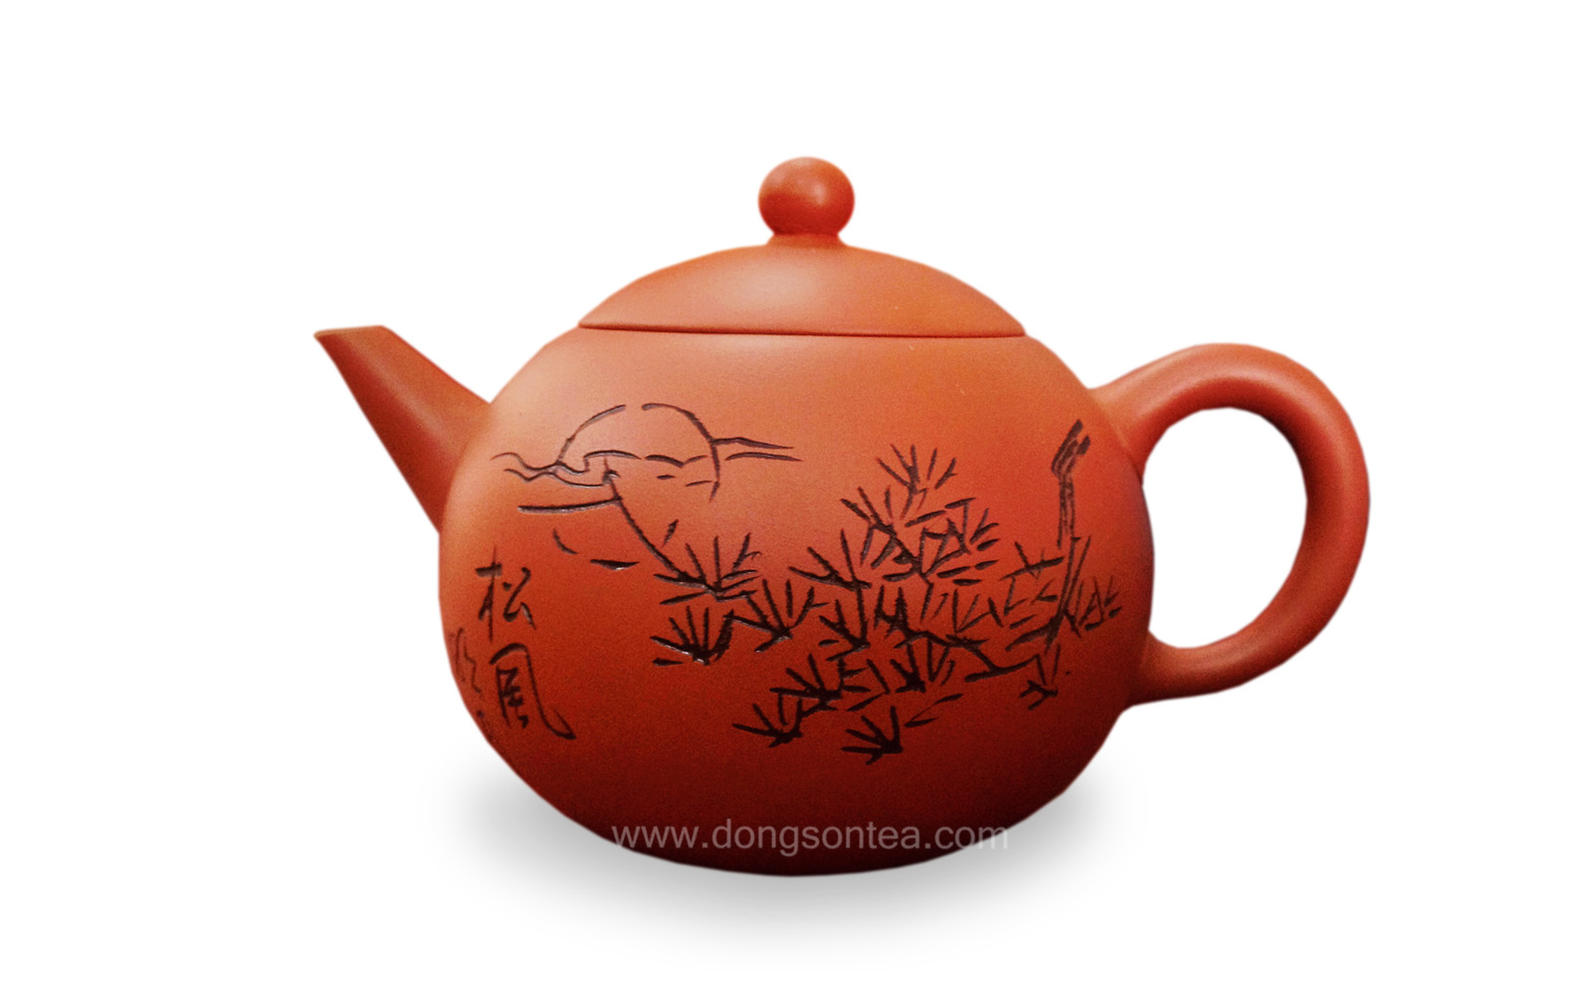
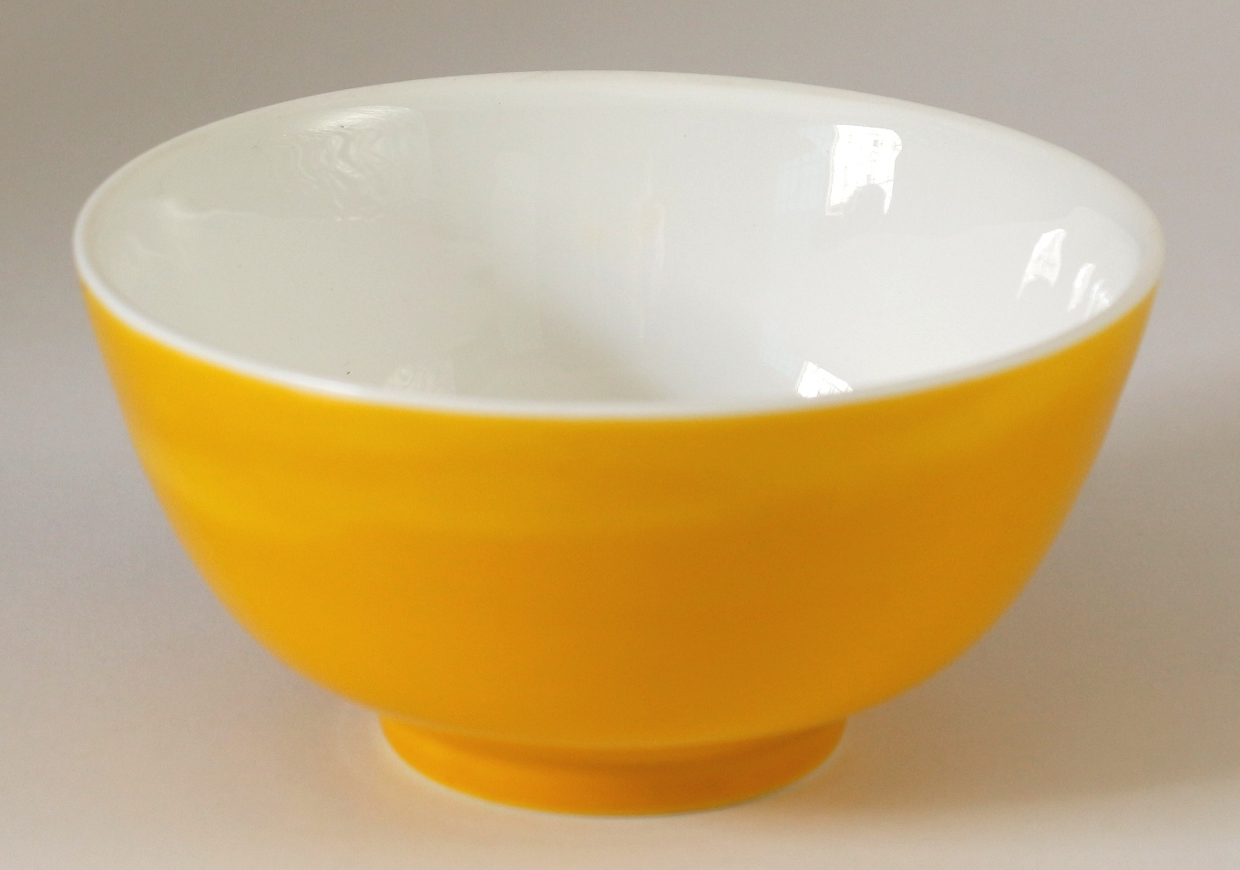

Slide 30
Trò chơi 2
Chung sức

Slide 31

Chào tạm biệt
Chúc các bé
Chăm ngoan ,học giỏi

